Slide 1
Modulo IX PHP
Sesión 2

Slide 2
funciones
Las funciones permiten resolver una tarea en especifico.
Una función no es mas que un bloque de código al que le pasamos una serie de parámetros y nos devuelve un valor.
Para declarar una función debemos utilizar la instrucción “functión” seguido del nombre que se le va a dar, y después entre paréntesis la lista de argumentos separados por comas, aunque también habrá funciones que no recojan ningún parámetro.

Slide 3
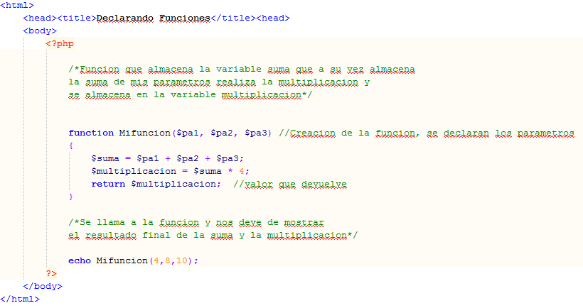
Funciones de usuario

Slide 4
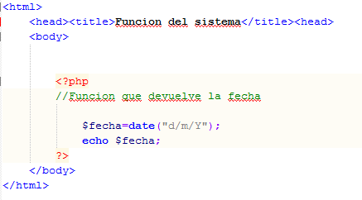
Función del sistema

Slide 5
Ejercicio practico
Realizar función de usuario que se muestra en la pagina 14 de su manual.
Función del usuario, la cual os dice el numero de argumentos que tenemos en nuestra función

Slide 6
Ejercicio practico
Realizar función del sistema que se muestra en la pagina 14 de su manual.
Función del sistema, que nos ayuda a obtener la raíz cuadrada de un numero.

Slide 7
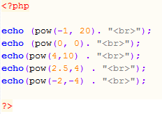
Función del sistema pow()
Para obtener una raíz diferente de la cubica se utiliza la función POW(X,Y)
Esta función devuelve el valor de X elevado a la potencia Y
Esta función solo es funcional para PHP 4 y sus versiones siguientes

Slide 8

Otras funciones del sistema
Función del sistema que nos muestra la información de php que tenemos instalado en nuestro equipo

Slide 9
Ejercicio practico
Realizar el ejercicio que se muestra en la pagina 16 de su manual. Donde creamos una función

Slide 10
Ejercicio practico
Realizar el ejercicio que se muestra en la pagina 17 de su manual. Donde crearemos distintas funciones de sistema

Slide 11
Sentencias básicas
Una sentencia puede ser una asignación, una llamada de función, un ciclo, una sentencia condicional, o incluso una sentencia que no hace nada (una sentencia vacía).
Las sentencias pueden agruparse en un conjunto de sentencias, encapsulándose entre llaves.
{ }

Slide 12
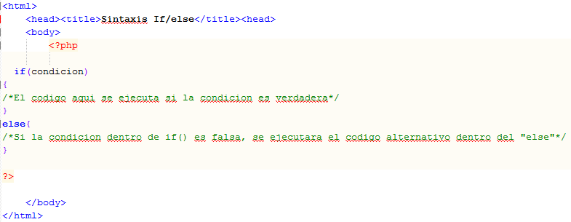
If / else
Esta permite ejecutar un bloque de instrucciones si la condición es verdadera y otro bloque de condiciones si esta es falsa
La sintaxis es la siguiente:

Slide 13
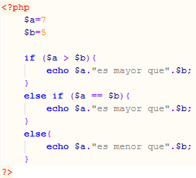
Ejemplo
Ejercicio de la pagina 18 del manual

Slide 14
Ejercicio practico
Realizar un código que contenga la variable de tipo numérica que contenga la calificación de un alumno, después mediante la sentencia de comparación if que compare la calificación con el pase que es 70 si la calificación es mayor a 70 que se imprima en pantalla la calificación y un mensaje de felicitación por ser aprobado el curso, en caso contrario de igual manera se deberá mostrar en pantalla la calificación solo que ahora acompañado de un mensaje hacia el alumno diciéndole que ha reprobado.

Slide 15
Ejercicio practico
Realizar un código en el cual mediante la sentencia condicional if, compare la temperatura actual con 20° C si la temperatura actual es mayor que 20° C se deberá mostrar en pantalla la leyenda “hace calor”, si es menor a 20 grados un mensaje de "Clima fresco", si es igual a 20°c imprimir mensaje que ustedes desen.

Slide 16
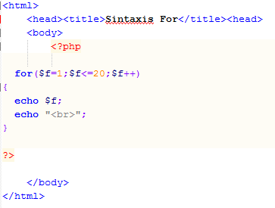
for
Sentencia que se realiza repetidas veces a un trozo aislado de código, hasta que la condición asignada a dicho bucle deje de cumplirse.
Sintaxis:
Pagina 19 del manual

Slide 17
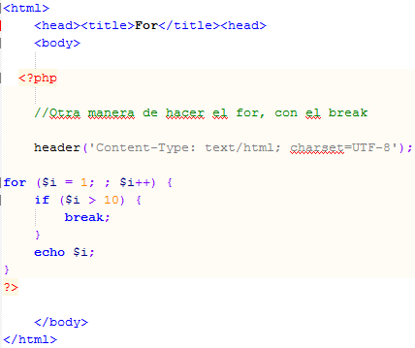
For

Slide 18
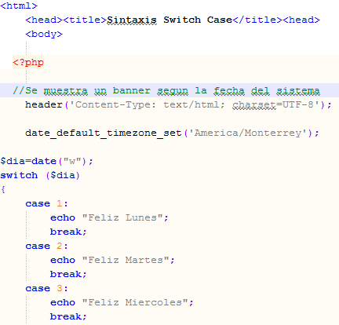
Switch case
Esta evalúa y compara cada expresión, de la sentencia case con la expresión que evaluamos, si llegamos al final de la lista case y encuentra una condición verdadera, ejecuta el código bloque que haya en default.
Esta se utiliza en casos donde hay acciones dependientes de muchos valores iniciales.

Slide 19
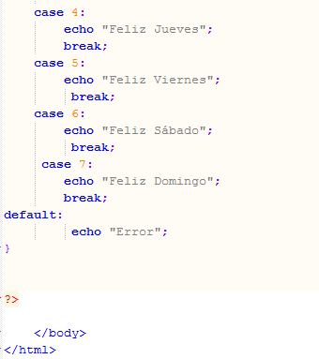
Switch case

Slide 20
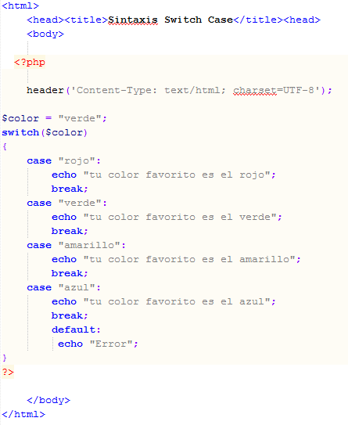
Switch case
Pagina 20

Slide 21
Ejercicio practico
Realizar un código en el cual crearemos un menú de comidas con ayuda de la sentencia switch case.
nuestro menú deberá de tener mínimo 3 opciones de comidas, y el usuario podrá elegir entre esas 3 opciones y la opción que sea elegida se deberá mostrar en la pantalla.

Slide 22
FORMULARIOS

Slide 23
FORMULARIOS
es un documento, ya sea físico o digital, diseñado con el propósito de que el usuario introduzca datos estructurados (nombre, apellidos, dirección, etc.) en las zonas del documento destinadas a ese propósito, para ser almacenados y procesados posteriormente.
En informática, un formulario consta de un conjunto de campos de datos solicitados por un determinado programa, los cuales se almacenarán para su procesamiento y posterior uso.

Slide 24

¿Para que sirven?
son muy útiles para registrar usuarios
realizar encuestas
acceder a sistemas restringidos, etc.

Slide 25
¿Cómo están hechos?
Generalmente los formularios web se construyen mediante etiquetas HTML, aunque también pueden emplearse otras tecnologías como flash, java
<form>…</form>

Slide 26
Campos de entrada <input> Cuadros de texto
Esta etiqueta define la introducción de variables a introducir.
Se le pueden agregar distintos atributos:
Type = “ ” este nos indica que tipo de variable vamos a introducir.
Name = “ ” Indicará el nombre que se asigna a un determinado campo.

Slide 27
Type = “text”
Maxlenght = “ “ Seguido de un valor que limitará el número máximo de carácteres a introducir en ese campo.
Size = “ " Seguido de un valor que limitará el numero de carácteres a mostrar en pantalla.
Value =“ " Indica que no hay valor inicial del campo.

Slide 28

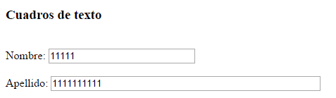

Slide 29

Type = “password”
en Indica que el campo a introducir será una palabra de paso. Mostrará asteriscos en lugar de letras escritas. Sus atributos serán los mismos que para text.

Slide 30
Type = “checkbox”
El campo se elegirá marcando de entre varias opciones una casilla cuadrada.
Nos permite elegir varias opciones.
Puede contener los atributos:
value="" Entre comillas se indicará el valor de la casilla.
checked = “ ” La casilla aparecerá marcada por defecto.

Slide 31
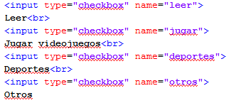
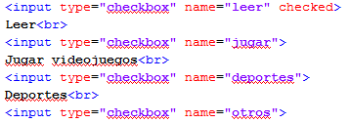
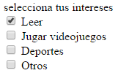


Slide 32
Type = “radio”
El campo se elegirá marcando de entre varias opciones una casilla circular..
Nos permite elegir 1 sola opción entre varias.
Puede contener los atributos:
value="" Entre comillas se indicará el valor de la casilla.
checked = “ ” La casilla aparecerá marcada por defecto.

Slide 33
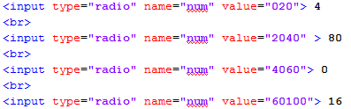
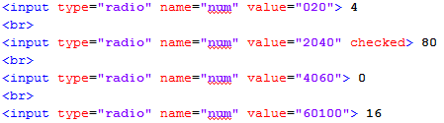
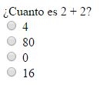
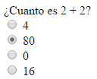

Slide 34
<textarea>
define un control de entrada de texto de varias líneas.
Un área de texto puede contener un número ilimitado de caracteres, y hace que el texto en una fuente de ancho fijo.
El tamaño de un área de texto puede ser regulado por los cols = columnas y rows = filas, atributos, o incluso mejor.

Slide 35
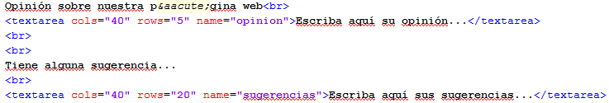
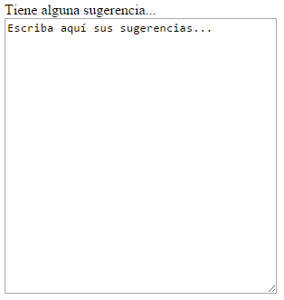
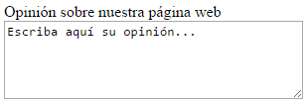

Slide 36
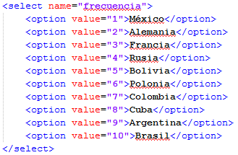
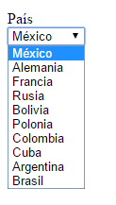
<select>
se utiliza para crear una lista desplegable.
Las etiquetas <option> en el interior del elemento <select> definen las opciones disponibles en la lista.

Slide 37
Ejercicio practico
Realizar un código que contenga un ejemplo de cada campo que pudiera tener un formulario, es decir vamos a crear un catalogo de campos para formulario

Slide 38
Ejercicio practico
Realizar el formulario de la pagina 21 de su manual

